Slide 1
בס"ד
מערכת שיעורים למגזר החרדי
שיעור מדעים לכיתה ו'
נושא השיעור: תהליך החקר המדעי - חקר כוכבי הנייר
עם המורה: נחמה בראמי
בשיתוף צוות ההדרכה

Slide 2
מה להביא לשיעור?
מחברת
כלי כתיבה
מספריים
ניירות מסוגים שונים, לדוגמה:
נייר הדפסה,
בריסטול,
נייר סופג,
נייר אפיה,
נייר סינון.
צלחות
מים

Slide 3
מה נלמד היום?
תהליך החקר המדעי:
תופעה
שאלת חקר
השערת חקר
תכנון ניסוי
תוצאות
הניסוי
מסקנתַ הניסוי
שאלות להמשך
ביצוע הניסוי
Notes:
שלום ילדים, היום נכיר את תהליך החקר המדעי. תוך כדי נבצע ניסוי מעניין מאוד.
לתהליך החקר מספר שלבים: שואלים, משערים, מתכננים ניסוי, מבצעים אותו ורואים מה ניתן ללמוד מהתוצאות.
במעבדה – החקר לפעמים מתבצע בשלבים לא כל כך מסודרים.
לפעמים, יש צורך לחזור לשלב קודם או לעבוד ברצף אחר. אבל אלה הם השלבים המרכזיים.
אתם רואים את הנורה הצהובה? הנורה הצהובה תלווה אותנו במהלך השיעור ותעזור לנו לדעת היכן אנחנו בכל שלב משלבי תהליך החקר המדעי.
מוכנים להתחיל? נתחיל בתצפית בתופעה.

Slide 4
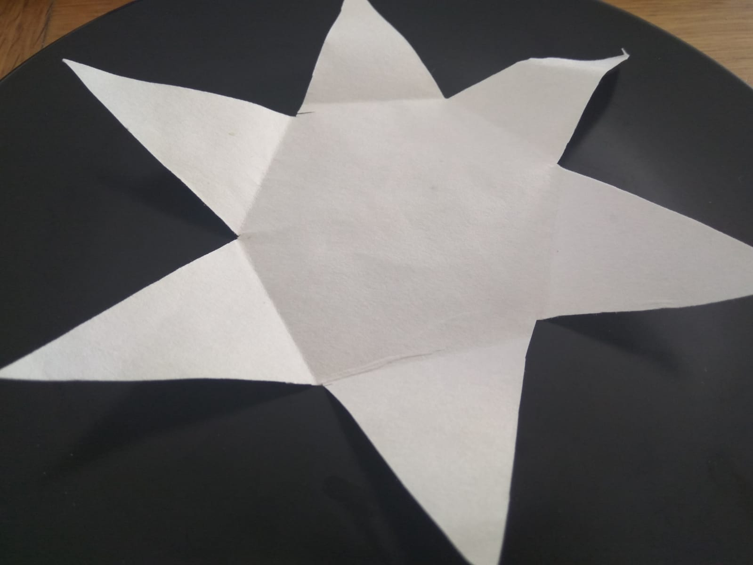
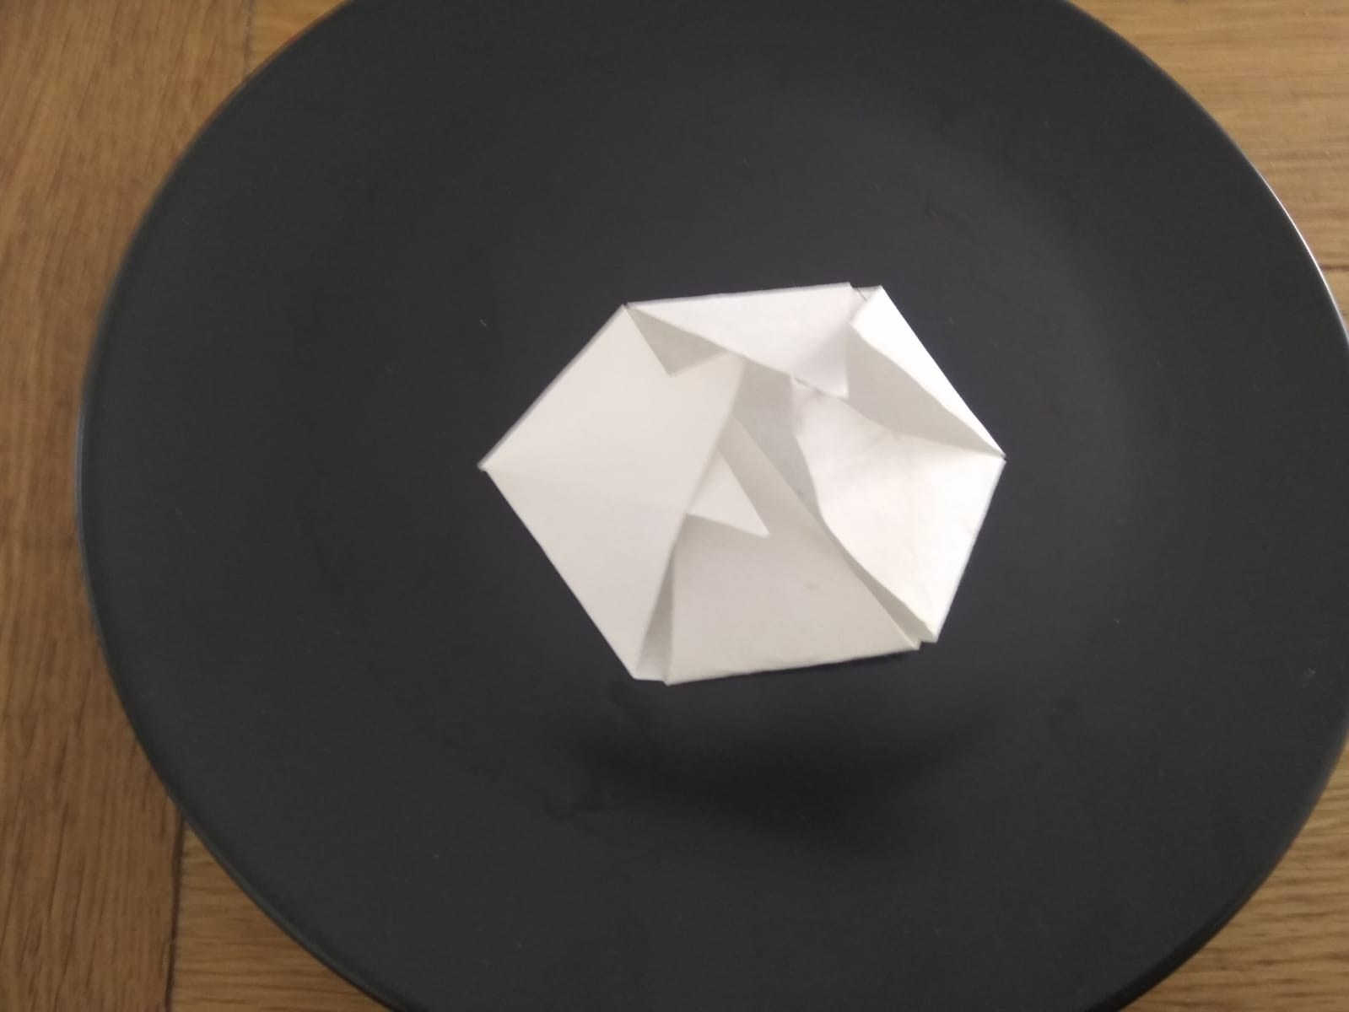
מתבוננים בתופעה
הכנו כוכב העשוי מנייר.
קיפלנו את קרני הכוכב כלפי פנים
והנחנו אותו בצלחת מים.
Notes:
בואו נתחיל בתופעה מעניינת.
הכנו כוכב העשוי מנייר, קיפלנו את קרני הכוכב כלפי פנים והנחנו אותו בצלחת מים.
צפו בהסרטת ההדגמה.

Slide 5
מתבוננים בתופעה

Slide 6
תיאור התופעה ושאילת שאלות
כתבו במחברת תיאור קצר של התופעה.
נסחו שאלות שהתעוררו בכם בעקבות תצפית בתופעה:
מה קרה?
שאלות שהתעוררו:

Slide 7
מתארים התופעה ושואלים שאלות
מה קרה?
כוכב הנייר נרטב, וקרני הכוכב נפתחו.
שאלות שהתעוררו:
מה גרם לפתיחת הקרניים?
האם זה משנה באיזה נייר משתמשים?
מה משפיע על מהירות פתיחת הקרניים?
Notes:
ראינו שברגע שהנחנו את כוכב הנייר במים והוא נרטב, הקרניים שלו נפתחו.
ודאי שאלתם מגוון של שאלות. אותי עניין לדעת... (להקריא שאלות)

Slide 8
שאלת חקר
תופעה
שאלת חקר
השערת חקר
תכנון ניסוי
תוצאות
הניסוי
מסקנתַ הניסוי
שאלות להמשך
ביצוע הניסוי
Notes:
לאחר שצפינו בתופעה ושאלנו שאלות שמעניינות אותנו, אנחנו מגיעים לשלב בו מנסחים את שאלת החקר המדעי.
לא כל שאלה היא שאלת חקר מדעי. מהי שאלת חקר?

Slide 9
מהי שאלת חקר מדעית?
שאלה פתוחה הנובעת מתוך התבוננות בתופעה או מתוך בעיה, ואפשר לענות עליה באמצעות שימוש בכלי חקר שונים: תצפית או ניסוי.
שאלת חקר בודקת קשר בין שני גורמים: גורם משפיע וגורם מושפע.
Notes:
לא כל שאלה היא שאלת חקר מדעית. למשל מה היא עיר הבירה של צרפת?
זו לא שאלת חקר מדעית אלא מידענית, זו שאלה של מידע, ונוכל לפתוח ספרים ולגלות את התשובה.
שאלה שעליה רוצים לקבל תשובה באמצעות ניסוי או תצפית נקראת שאלת חקר מדעית.

Slide 10
מזהים גורמים משפיעים
שערו:
אילו גורמים עשויים להשפיע על מהירות הפתיחה של כוכבי הנייר?
Notes:
היום נחקור את התופעה של פתיחת כוכבי הנייר במים.
לפני שננסח שאלת חקר, נחשוב מה עשוי להשפיע.
כשעורכים ניסוי חשוב מאוד לזהות ולקחת בחשבון את כל הגורמים שעשויים להשפיע.

Slide 11
מזהים גורמים משפיעים
מרכיבי התופעה: מרכיבים בסביבה:
טמפרטורת הסביבה
נייר
נוזל
צלחת
Notes:
נזהה תחילה מה הם מרכיבי התופעה שראינו. ואז נחשוב לגבי כל מרכיב מה עשוי להשפיע.
מרכיבי התופעה: נייר, נוזל וצלחת,
נחשוב גם על מרכיבים בסביבה שעשויים להשפיע: למשל טמפרטורת הסביבה.

Slide 12
זיהוי גורמים משפיעים
סוג הנייר
גודל קרני הכוכב
צורת הנייר
נייר
סוג הנוזל
כמות הנוזל
מרכיבים בסביבה
נוזל
טמפ'
הסביבה
גודל הצלחת
צלחת
Notes:
אם נתייחס למרכיב הנייר, אפשר לחקור לפחות שלושה גורמים משפיעים בתוכו: צורת הנייר שנגזור – כוכב למשל או פרח,
גודל קרני הכוכב – אולי זה משנה אם נגזור קרניים קצרות או ארוכות.
ואולי גם סוג הנייר משפיע. אולי הכוכב יפתח במהירות אחרת אם ניקח קרטון מול נייר.
ומה לגבי הנוזל – גם כאן יכולים להיות מספר גורמים משפיעים: כמות הנוזל שנשים בצלחת. אולי גם סוג הנוזל שנשתמש – מים / שמן / חלב..
מנסים לחשוב על כל הגורמים שיכולים להשפיע, מתוכם נבחר לחקור בכל ניסוי - רק גורם אחד.
בחרו – איזה גורם מעניין אתכם לחקור?

Slide 13
הגורם המושפע
הגורם המושפע משתנה בעקבות הגורם המשפיע.
הגורם המושפע:
מהירות הפתיחה של כוכבי הנייר.
כיצד נמדוד את מהירות הפתיחה של כוכבי הנייר?
Notes:
לאחר שבחרנו את הגורם המשפיע - נתייחס לגורם המושפע.
זה למעשה מה שמשתנה בניסוי.
גם כאן יש כמה אפשרויות בחירה. הפעם נבחר לבדוק את מהירות הפתיחה של כוכבי הנייר.
כיצד נוכל למדוד את המהירות?
כמובן, בעזרת שעון עצר או טיימר.

Slide 14
מנסחים שאלת חקר
תבניות שעוזרות לנסח שאלת חקר:
מה הקשר בין... לבין...?
כיצד הגורם... משפיע על...?
כיצד משפיע שינוי... על...?
Notes:
לאחר שזיהינו את הגורם המשפיע ואת הגורם המושפע שאנו רוצים לחקור,
ננסח את שאלת החקר.
זכרו, שאלת החקר המדעית בודקת קשר בין שני משתנים.
עד שמתרגלים לנסח שאלת חקר טובה, אפשר להיעזר בתבניות לניסוח שאלת חקר.
למשל: כיצד משפיע משהו על משהו,
או: מה הקשר בין משהו למשהו.
נסחו בבקשה במחברת - את שאלת החקר שלכם, עם הגורם המשפיע שבחרתם ועם הגורם המושפע – מהירות פתיחת הכוכב.

Slide 15
מנסחים שאלת חקר
כיצד משפיע שינוי סוג הנייר
על מהירות פתיחת קרני כוכב הנייר?
Notes:
אני בחרתי כגורם משפיע את סוג הנייר.
לכן השאלה שלי מנוסחת כך (להקריא)
בדקו – האם בשאלה שניסחתי יש גורם משפיע וגורם מושפע?

Slide 16
מנסחים שאלת חקר
כיצד משפיע שינוי סוג הנייר
על מהירות פתיחת קרני כוכב הנייר?
משפיע
מושפע
Notes:
נכון מאוד!
סוג הנייר הוא הגורם המשפיע, מהירות פתיחת הכוכב הוא הגורם המושפע.
נחשוב, איך נשנה את סוג הנייר? זה פשוט – נוכל להשתמש בכל מיני סוגי נייר. למשל: נייר אפיה, נייר סופג, נייר בריסטול, דף נייר, נייר סינון.

Slide 17
ממה עשוי הנייר?
ממה עשוי הנייר?
נייר עשוי מצמחים, המורכבים מתאים.
תאית היא החומר אשר ממנו עשויים דפנות התאים בצמח.
כאשר המים נספגים הם גורמים לסיבים להתנפח ולהתרחב.
התרחבות הסיבים גורמת ליישור הקפלים.

Slide 18
השערת חקר
תופעה
שאלת חקר
השערת חקר
תכנון ניסוי
תוצאות
הניסוי
מסקנתַ הניסוי
שאלות להמשך
ביצוע הניסוי
Notes:
והנה הגענו לשלב ההשערה. מהי השערה בעצם?

Slide 19
מהי השערת חקר?
השערת חקר היא תשובה אפשרית לשאלת החקר.
השערת חקר תכלול נימוק המבוסס על הסבר מדעי. יש לנסח את ההשערה באופן שניתן לבדוק אותה.
לאחר ביצוע הניסוי נבדוק אם אוששנו או הפרכנו את ההשערה.
Notes:
כשמניחים השערה - בעצם מנסים לחשוב על תשובה אפשרית לשאלת החקר – מה אנחנו חושבים שיקרה.
חשוב מאוד לנמק את ההשערה כדי שלא תישאר בגדר ניחוש.
הנימוק יכול להיות על בסיס של ידע מדעי או ניסיון מהחיים.
אחרי שמבצעים את הניסוי בודקים אם אוששנו את ההשערה, כלומר אם צדקנו, או אם הפרכנו את ההשערה – כלומר אם התוצאה הייתה שונה ממה שציפינו, וזה בסדר לקבל תוצאה שונה ממה ששיערנו, כך פועל המדע, אנחנו לא תמיד צודקים בהשערה.
גם בניסוח השערה מתייחסים לקשר בין הגורם המשפיע למושפע

Slide 20
כיצד מנסחים השערה?
תבניות שיסייעו לנסח את השערת החקר :
ככל ש...........כך........ ...... אם........אז..........
כיוון ש.. (הבסיס המדעי להשערה): כיוון ש.. (הבסיס מדעי להשערה):
__________________ __________________
Notes:
גם בניסוח השערה מתייחסים לקשר בין הגורם המשפיע למושפע.

Slide 21
כותבים השערת חקר
אני משער שככל שבנייר יהיו יותר סיבי תאית, כך מהירות הפתיחה תהיה מהירה יותר. ולכן ניירות כמו נייר הדפסה, נייר סינון, ייפתחו מהר יותר מנייר אפיה ובריסטול. כיוון שכאשר המים נספגים הם גורמים לסיבים שבנייר להתנפח ולהתרחב.
Notes:
אשתף אתכם בהשערת החקר שכתבתי...

Slide 22
תכנון הניסוי
תופעה
שאלת חקר
השערת חקר
תכנון ניסוי
תוצאות
הניסוי
מסקנתַ הניסוי
שאלות להמשך
ביצוע הניסוי
Notes:
הגענו לשלב תכנון הניסוי. איזה כיף! חשוב לתכנן את הניסוי על פי הכללים כדי לקבל תוצאות שנוכל ללמוד מהן ולהסיק מסקנות.

Slide 23
מתכננים ניסוי
ציוד וחומרים: מהלך הניסוי:
חזרות
מקום הניסוי
זמן
פירוט הכלים, החומרים
ומכשירי
המדידה
הדרושים
גורמים קבועים
בקרה
חזרות
מקום הניסוי
זמן
לביצוע הניסוי
Notes:
אז למה צריך לשים לב בעת תכנון הניסוי?
חשוב לתכנן היטב את כל שלבי הניסוי, מה נבצע בכל שלב? כמה זמן זה ייקח לנו? כמה פעמים נבדוק וכיצד? אילו חומרים וציוד נצטרך.

Slide 24
גורמים קבועים
משפיע
צורת הנייר
סוג הנייר
גודל קרני הכוכב
קבוע
יש להקפיד לשנות רק את הגורם המשפיע ולהשאיר את שאר הגורמים קבועים (ללא שינוי).
כך נוכל להוכיח שהגורם המשפיע הוא זה שהשפיע על התוצאות ולא גורם אחר.
קבוע
סוג הנוזל
כמות הנוזל
קבוע
קבוע
טמפ'
הסביבה
גודל הצלחת
קבוע
קבוע
Notes:
זוכרים שחשבנו על כל הגורמים שיכולים להשפיע על התופעה ובחרנו לחקור רק אחד – את סוג הנייר?
בתכנון הניסוי, חשוב מאוד לשים לב שאנחנו באמת בודקים רק גורם אחד ושאר הגורמים נשארים אחידים בניסוי.
למשל: אם בחרנו לחקור את סוג הנייר, אז נשאיר את שאר הגורמים קבועים ולא נשנה אותם: הגודל, הנוזל, הצלחת וכן הלאה.
כך נוכל להוכיח שהגורם הזה השפיע על התוצאות ולא גורם אחר.

Slide 25
ביצוע חזרות על הניסוי
חשוב לחזור על הניסוי מספר פעמים ולא להסתפק במדידה אחת.
כך נמנע הסקת מסקנה מוטעית הנובעת משגיאות מדידה והפרעות לא צפויות.
ביצוע חזרות מגדילה את מהימנות התוצאות.
כמה פעמים נחזור על ניסוי השפעת סוג הנייר על מהירות פתיחת כוכבי הנייר?
Notes:
האם הייתם סומכים על ניסוי שבוצע רק פעם אחת?
כמובן שלא. במקרה כזה יתכן שהייתה שגיאה או תקלה שלא שמנו לב אליה ונסיק מסקנה שגויה.
לכן חשוב מאוד לחזור על הניסוי... (להמשיך להקריא)

Slide 26
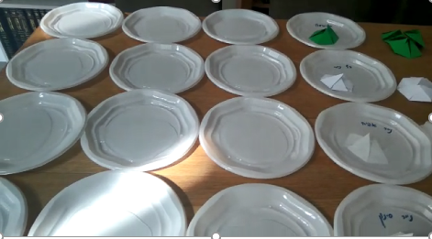
חזרות הניסוי
בריסטול
ניירות הדפסה
נייר אפיה
נייר סינון
Notes:
נחזור על הניסוי 3 פעמים.
כל סוג של נייר נבדוק את פתיחת הכוכב שלוש פעמים
הנה הצלחות שהכנתי לצורך הניסוי. הכנתי גם צלחות לנייר סופג, בתמונה זו לא רואים אותן.

Slide 27
קבוצת בקרה
חשוב לכלול בתכנון הניסוי קבוצת בקרה.
בקבוצת הבקרה נבצע את הניסוי ללא שינויים.
עורכים השוואה בין תוצאות קבוצת הבקרה לתוצאות קבוצת הניסוי.
התנאים של קבוצת הבקרה יהיו זהים לקבוצת הניסוי שלנו אך לא יכילו את הגורם המשפיע, או שינוי שלו.
כך נוכל להיות בטוחים שאכן הגורם שהשפיע הוא מה ששיערנו ונשלול כל הסבר אחר לתוצאות .

Slide 28
קבוצת בקרה
קבוצת בקרה
Notes:
במקרה שלנו, קבוצת הבקרה תהיה כוכבי נייר שלא נכניס אותם לתוך מים,
כך נוכל לוודא שהנייר לא נפתח בעצמו - ללא הכנסה למים.

Slide 29
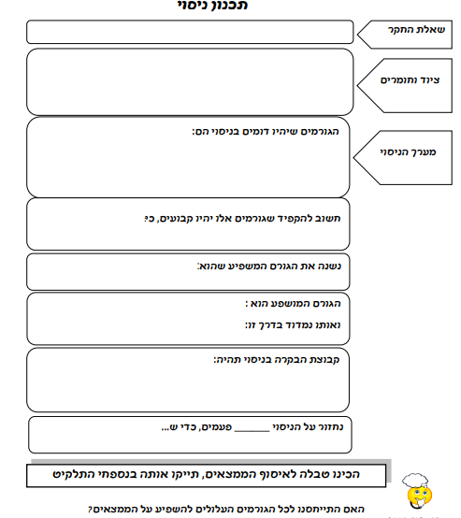
Notes:
כשמתכננים ניסוי כדאי להיעזר במארגן הגרפי של תכנון שנמצא ביומן החקר לתלמיד.
תכנון כזה יבטיח שלא נשכח שום דבר חשוב בתכנון שלנו ושנתכנן ניסוי על פי כללי החקר המדעי.
כבר למדנו על חשיבות כל אחד מהסעיפים האלה,
ונראה כעת כיצד ליישם אותם.

Slide 30
ציוד וחומרים
ציוד: 20 צלחות, שעון סטופר, משורה.
חומרים: מים, ניירות סינון, ניירות הדפסה, בריסטולים,
ניירות סופגים, ניירות אפיה.
Notes:
אז בואו נעשה רגע סדר...
שאלת החקר שלנו היא: כיצד משפיע סוג הנייר על מהירות פתיחת הכוכב?
הציוד שנצטרך הוא צלחות, מים, ניירות מסוגים שונים וסטופר.

Slide 31
מתכננים את מהלך ההתנסות
1.
2.
3.
4.
5.
Notes:
בואו ונתכנן את שלבי הניסוי שלנו. קחו דקה לתכנון הניסוי.

Slide 32
מתכננים את מהלך ההתנסות
1. צרו תבנית של כוכב נייר, ונגזור 20 כוכבים. מכל סוג נייר – ארבעה כוכבים.
2. הכינו 15 צלחות, בכל אחת מהן 50 מ"ל מים.
3. מדדו בסטופר את משך הזמן שלקח לכל כוכב נייר להיפתח באופן מלא, מרגע הנחתו בצלחת המים.
4. כתבו כל תוצאה בטבלת התוצאות.
כוכב נייר גזור
Notes:
להקריא.... הטבלה לאיסוף התוצאות, צריכה להיות מוכנה לפני תחילת הניסוי, כדי שנוכל לכתוב ולתעד את התוצאות בצורה טובה, מבלי שנתבלבל.
איך מכינים טבלת תוצאות?

Slide 33
מכינים טבלה לאיסוף תוצאות
כותרת: השפעת סוג הנייר של כוכב הנייר על מהירות פתיחת כוכבי הנייר
 | מהירות פתיחת כוכב הנייר |  |  | ממוצע
סוג הנייר | מדידה 1 | מדידה 2 | מדידה 3 | זמן ממוצע
נייר סינון
נייר הדפסה
נייר בריסטול
נייר אפיה
נייר סופג
קבוצת בקרה
Notes:
איך בונים טבלה לאיסוף התוצאות?
בשלב הראשון כותבים כותרת – שמתארת את מה שבודקים בניסוי.
בשלב השני: מתכננים את העמודות בטבלה. בעמודה הראשונה נכתוב את הגורם המשפיע – סוג הנייר. כל סוג טיפול נכתוב בשורה.. ניצור מספר עמודות כמספר הטיפולים. העמודה הנוספת תהיה ממוצע של התוצאות.

Slide 34
מכינים טבלה לאיסוף תוצאות
השפעת סוג הנייר של כוכב הנייר על מהירות פתיחת כוכבי הנייר
 | מהירות פתיחת כוכב הנייר |  |  | ממוצע
סוג הנייר | מדידה 1 | מדידה 2 | מדידה 3 | זמן ממוצע
נייר סינון
נייר הדפסה
נייר בריסטול
נייר אפיה
נייר סופג
קבוצת בקרה
Notes:
ראו את טבלת התוצאות בה נכתוב את התוצאות המדידות של מהירות הפתיחה בשניות.
בהמשך נלמד כיצד בונים טבלה לאיסוף תוצאות. העתיקו את הטבלה כעת למחברת.

Slide 35
תהליך החקר המדעי
תופעה
שאלת חקר
השערת חקר
תכנון ניסוי
תוצאות
הניסוי
מסקנתַ הניסוי
שאלות להמשך
ביצוע הניסוי
Notes:
הגענו לשלב ביצוע הניסוי. הידד!

Slide 36
תיעוד הניסוי
Notes:
תוכלו לתעד את הניסוי על ידי צילום תמונות או הסרטה.

Slide 37
מבצעים את הניסוי:
Notes:
קחו כעת כמה דקות לביצוע הניסוי, לחילופין תוכלו לצפות בניסוי בסרטון בו נראה חזרה אחת של הניסוי. כתבו לכם את התוצאה בטבלה שהכנתם.
להסביר בע"פ,

Slide 38
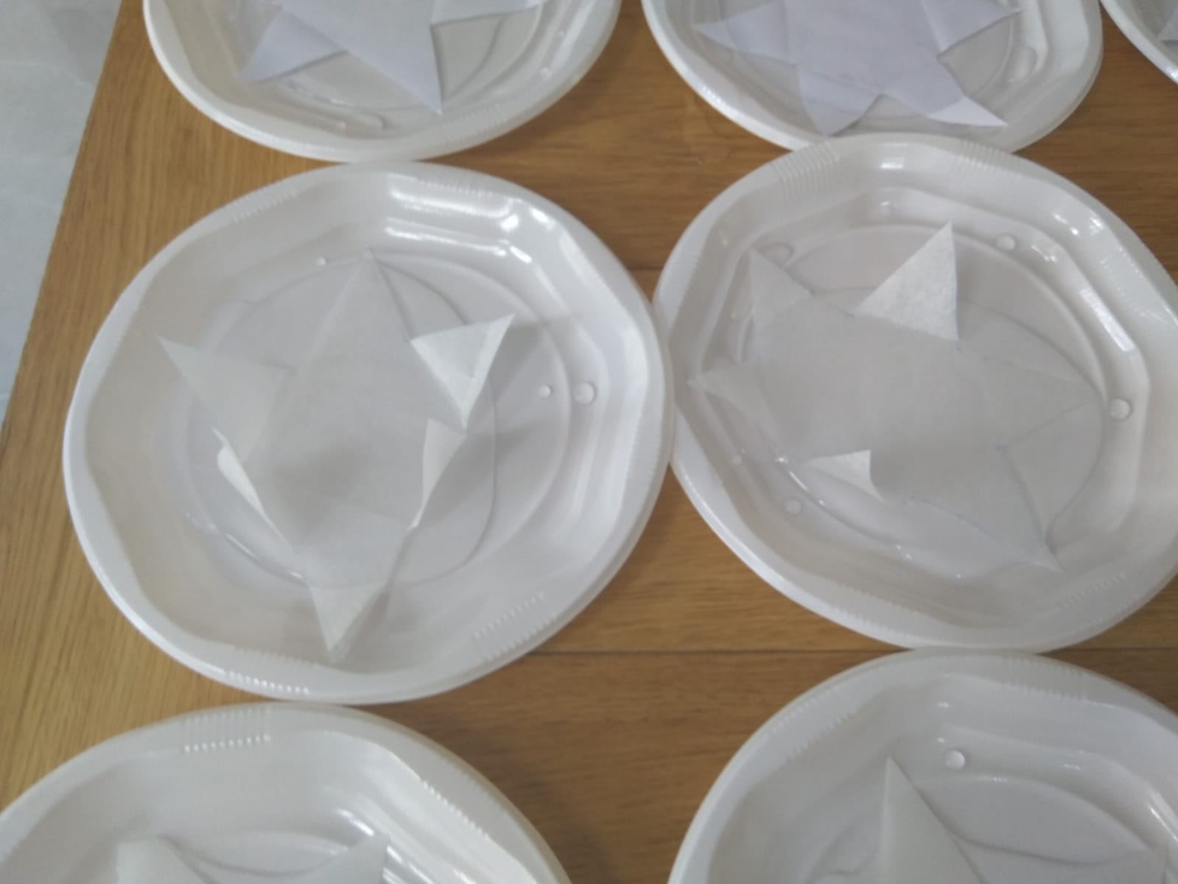
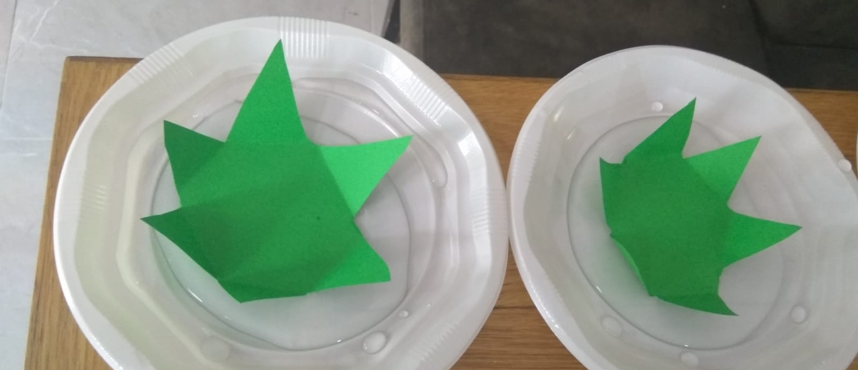
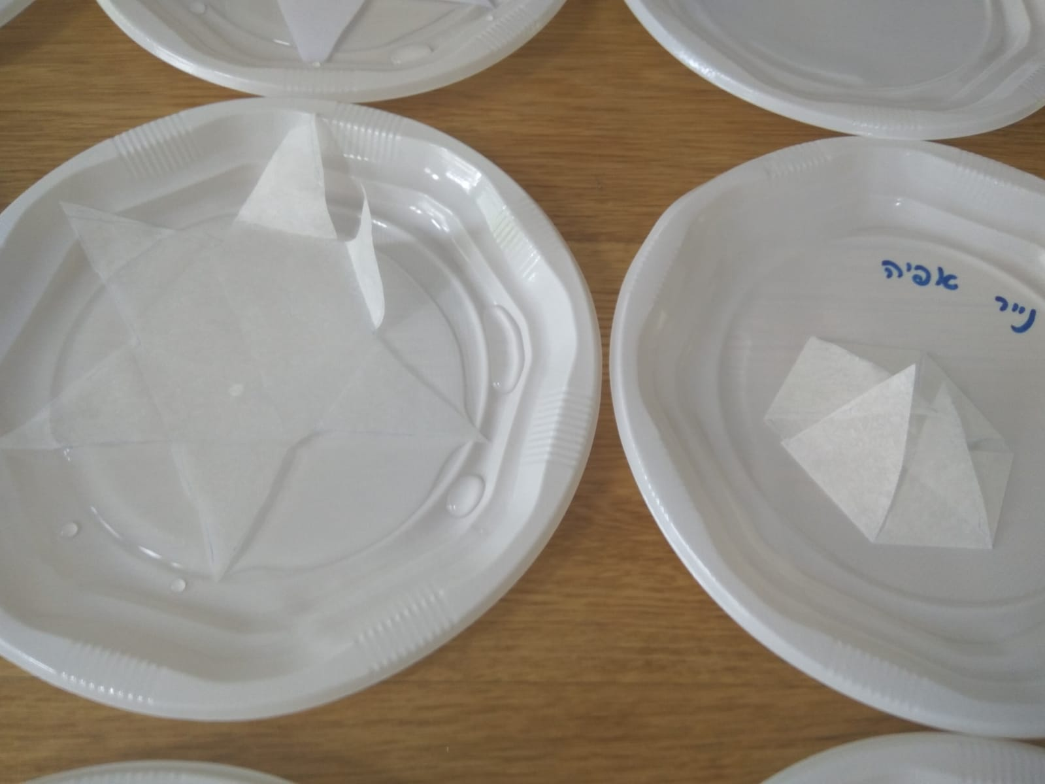
נייר אפיה-
פתיחה לאחר 11 דקות
בריסטול-
פתיחה לאחר 8 דקות
Notes:
ראינו בסרטון כי כוכב העשוי מנייר סינון נפתח מהר מאוד, תוך שנייה. גם את הפתיחה של נייר הדפסה ראינו בסרטון, יחסית גם מהר, תוך דקה.
נייר סופג טבע מיד ולא נפתח. אך לנייר אפיה ובריסטול לקח זמן ארוך יותר עד לפתיחה של הקרניים. תוכלו לראות בתמונות את הפתיחה של כוכבי הנייר האלו.

Slide 39
תוצאות הניסוי
תופעה
שאלת חקר
השערת חקר
תכנון ניסוי
תוצאות
הניסוי
מסקנתַ הניסוי
שאלות להמשך
ביצוע הניסוי
Notes:
בשלב תיאור תוצאות הניסוי מתארים מה התקבל בניסוי.
מה ראינו? איזה מידע נקלט בחושים או בכלי המדידה שהשתמשנו בהם?
בשלב זה אנחנו לא כותבים מה למדנו מהניסוי. זוהי כבר מסקנה ונגיע אליה מאוחר יותר.
בשלב הזה אנחנו כותבים רק מה שראינו שהתרחש.

Slide 40
טבלה לאיסוף תוצאות
השפעת סוג הנייר של כוכב הנייר על מהירות פתיחת כוכבי הנייר במלואם.
 | מהירות פתיחת כוכב הנייר |  |  | ממוצע
סוג הנייר | חזרה 1 | חזרה 2 | חזרה 3 | זמן ממוצע
נייר סינון | 1 שניה | 1 שניה | 1 שניה | 1 שניה
דף נייר | 85 שניות | 75 שניות | 80 שניות | 80 שניות
נייר בריסטול | 500 שניות | 517 שניות | 513 שניות | 500 שניות
נייר אפיה | 600 שניות | 720 שניות | 660 שניות | 660 שניות
נייר סופג | קרן אחת כעבור שניה. שאר הקרניים לא נפתחו | קרן אחת כעבור 2 שניות. שאר הקרניים לא נפתחו | לא נפתח | לא נפתח
קבוצת בקרה | לא נפתח | לא נפתח | לא נפתח | לא נפתח
Notes:
והנה טבלה מלאה עם תוצאות הניסוי שעשינו.
שימו לב, חשוב מאוד שכל יחידות המידה תהיינה אחידות.
לכן מדדנו הכול בשניות, ולא מדדנו חלק מהניירות בדקות וחלק בשניות.

Slide 41
תיאור התוצאות בגרף
גרף עמודות גרף רציף
מהירות הפתיחה בשניות
מהירות הפתיחה בשניות
Notes:
ניתן לייצג תוצאות של ניסוי גם באמצעות גרף ולא רק באמצעות טבלה.
נתייחס לשני סוגים של גרפים – גרף עמודות וגרף רציף.
האם אתם מכירים את ההבדלים ביניהם?
איזה סוג גרף מתאים כאן לדעתכם? עמודות או רציף?
להמתין רגע.. ולהסביר
האם מדדנו גורמים בודדים בניסוי שלנו או גורם אחד לאורך זמן?
איזה גרף מתאים במקרה שלנו?

Slide 42
בונים גרף לתוצאות הניסוי
ממוצע מספר השניות עד לפתיחת קרני הכוכב
Notes:
כמובן, אתם צודקים!
במקרה שלנו מתאים גרף עמודות, כיון שמדדנו סוגים שונים של ניירות.
כל סוג של נייר יבוטא בעמודה נפרדת.
אין כאן רצף - אלא גורמים בודדים.
שימו לב. בגרף אנחנו צריכים לייצג את כל המידע באותן יחידות מידה.
כיון שמדדנו גם שניות וגם דקות.
נמיר את כל הדקות ליחידות של שניות.
הנה, ניתן לראות בצורה ברורה מאוד איזה נייר נפתח הכי מהר ואילו ניירות כלל לא נפתחו

Slide 43
חשוב להקפיד..
נשים לב כי:
יש כותרת לגרף המתארת את נושא החקר.
התוצאות המופיעות הן חישוב הממוצע – אין צורך לכתוב את כל תוצאות החזרות.
בציר האופקי בגרף – הגורם המשפיע, תוצגנה הקבוצות השונות.
בציר האנכי – הגורם המושפע. מופיע כיתוב כולל יחידות המידה בהן נמדד הגורם המושפע.
ממוצע מספר השניות עד לפתיחת קרני הכוכבים
Notes:
כשמייצגים נתונים בגרף יש כמה כללים חשובים:
להסביר כל סעיף בעל פה, במקרה שלנו..

Slide 44
השוואה בין צורות הייצוג טבלה וגרף
 | מהירות פתיחת כוכב הנייר |  |  | ממוצע
סוג הנייר | חזרה 1 | חזרה 2 | חזרה 3 | זמן ממוצע
נייר סינון | 1 שניה | 1 שניה | 1 שניה | 1 שניה
דף נייר | 85 שניות | 75 שניות | 80 שניות | 80 שניות
נייר בריסטול | 500 שניות | 517 שניות | 513 שניות | 500 שניות
נייר אפיה | 600 שניות | 720 שניות | 660 שניות | 660 שניות
נייר סופג | קרן אחת כעבור שניה. שאר הקרניים לא נפתחו | קרן אחת כעבור 2 שניות. שאר הקרניים לא נפתחו | לא נפתח | לא נפתח
קבוצת בקרה | לא נפתח | לא נפתח | לא נפתח | לא נפתח
ממוצע מספר הדקות עד לפתיחת קרני הכוכבים בשניות
Notes:
כתבנו את התוצאות בטבלה וגם בגרף. מה היתרון של ייצוג בטבלה? מה היתרון של ייצוג בגרף? חשבו על יתרון אחד לכל צורת ייצוג.

Slide 45
שלבי החקר
תופעה
שאלת חקר
השערת חקר
תכנון ניסוי
תוצאות
הניסוי
מסקנתַ הניסוי
שאלות להמשך
ביצוע הניסוי
Notes:
ביצענו את הניסוי, כתבנו תוצאות. כעת הגענו לשלב הסקת המסקנה.

Slide 46
מסקנה
המסקנה היא תשובה לשאלת המחקר.
המסקנה בנויה כטיעון מדעי: טענה + נימוק.
טענה - המסקנה עצמה, כלומר: תשובה לשאלת המחקר
נימוק - ציון התוצאות, שלפיהן הוסקה המסקנה והסבר לתוצאות המבוסס על עקרונות מדעיים.
Notes:
מהי מסקנה?

Slide 47
מסקנת הניסוי
המסקנה שלי:
Notes:
כתבו כעת א מסקנת הניסוי שביצענו יחד.

Slide 48
מסקנת הניסוי
סוגים שונים של ניירות הם בעלי כמות סיבים שונה (תאית).
ככל שהנייר מכיל יותר סיבים, מהירות פתיחת קרני הכוכב תהיה מהירה יותר.
Notes:
אשתף אתכם במסקנת הניסוי שלי..

Slide 49
שאלות להמשך
תופעה
שאלת חקר
השערת חקר
תכנון ניסוי
תוצאות
הניסוי
מסקנתַ הניסוי
שאלות להמשך
ביצוע הניסוי
Notes:
הגענו לשלב האחרון, שאלות להמשך.

Slide 50
שאלות המשך..
נכתוב שאלות שעלו במהלך ביצוע הניסוי והיינו רוצים להמשיך לחקור, הרהורים והערות על הניסוי שביצענו.
סוף זה תמיד התחלה...
Notes:
נראה לנו שסיימנו את החקר על כוכבי הנייר,
אבל למעשה מה שמרתק בחקר המדעי הוא שתמיד כשמגיעים לסוף - מתעוררות שאלות חדשות או שאלות שעוד לא בדקנו.
נכון, סוף של ניסוי הוא תמיד התחלה של ניסוי חדש.

Slide 51
שאלות להמשך
מה ההשפעה של גודל קרני הכוכב על מהירות פתיחת קרני הכוכב?
מה הקשר בין סוג הנוזל למהירות פתיחת קרני הכוכב?
מה הקשר בין כמות הנוזל למהירות פתיחת קרני הכוכב?
Notes:
אשתף אתכם בשאלות להמשך שכתבתי.

Slide 52
חידון החקר המדעי
תופעה
שאלת חקר
השערת חקר
תכנון ניסוי
תוצאות
הניסוי
מסקנתַ הניסוי
שאלות להמשך
ביצוע הניסוי
Notes:
לאחר שהתנסינו בניסוי מדעי ולמדנו כיצד לערוך תהליך חקר מדעי על פי הכללים. נתחיל בחידון הכולל ארבע שאלות על תהליך החקר המדעי. מוכנים? מתחילים!

Slide 53
חידון- חוקר צעיר: איזו שאלה היא שאלת חקר?
1
לשם מה דרוש החמצן לדגים?
מהי ההשפעה של נוכחות חמצן על מהירות תנועת הדגים?
היכן הדגים נעים במהירות הגדולה ביותר?
האם יש קשר למהירות תנועת הדגים?
שאלת חקר

Slide 54
חידון- חוקר צעיר: איזו שאלה הינה שאלת חקר?
1
לשם מה דרוש החמצן לדגים?
מהי ההשפעה של נוכחות חמצן על מהירות תנועת הדגים?
היכן הדגים נעים במהירות הגדולה ביותר?
האם יש קשר למהירות תנועת הדגים?
שאלת חקר
Notes:
שאלת חקר בודקת קשר בין שני גורמים. רק שאלה 2 בודקת קשר בין שני גורמים, נוכחות חמצן – גורם משפיע ומהירות תנועת הדגים גורם מושפע.

Slide 55
איזה משפט מתאר תוצאה של ניסוי?
2
ככל שהמצנח כבד יותר מהירות התנועה קטנה יותר.
כפי ששיערנו מהירות תנועת המצנח שעשוי מניילון היא הגבוהה ביותר.
ממוצע מהירות התנועה של מצנח העשוי ניילון – 1 מטר בשנייה.
אורך המצנח שעשוי ניילון הוא חמישה סנטימטרים.
תוצאות הניסוי

Slide 56
איזה משפט מתאר תוצאה של ניסוי?
2
ככל שהמצנח כבד יותר מהירות התנועה קטנה יותר.
כפי ששיערנו מהירות תנועת המצנח שעשוי מניילון הגבוהה ביותר.
ממוצע מהירות התנועה של מצנח העשוי ניילון – 1 מטר בשנייה.
אורך המצנח שעשוי ניילון הוא חמישה סנטימטרים.
תוצאות הניסוי
Notes:
תוצאה היא מה שהתקבל בניסוי, לא מה למדנו מהניסוי כמו תשובה 1, ולא אישוש ההשערה כמו בתשובה 2, תשובה 4 אינה תוצאה של ניסוי, כי אם מדידת אורך.

Slide 57
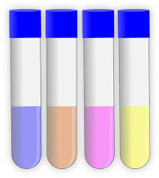
התבוננו בתמונה: איזה מהגורמים הבאים אינו גורם קבוע בניסוי?
3
כמות הנוזל
נפח הכלי
סוג הנוזל
4. צורת הכלי
תכנון ניסוי

Slide 58
התבוננו בתמונה: מי מהגורמים הבאים אינו גורם קבוע?
3
כמות הנוזל
נפח הכלי
סוג הנוזל
4. צורת הכלי
תכנון ניסוי

Slide 59
מדוע חשוב לבצע חזרות ?
4
כדי להוכיח את מהימנות התוצאות ולוודא שהן אינן מקריות.
כדי להוכיח את מהימנות המסקנות ולוודא שהן אינן מקריות.
כדי להוכיח את מהימנות ההשערה ולוודא שהיא אינה מקרית.
כדי להוכיח את מהימנות שאלת החקר ולוודא שהיא אינה מקרית.
תכנון ניסוי

Slide 60
מדוע חשוב לבצע חזרות ?
4
כדי להוכיח את מהימנות התוצאות ולוודא שהן אינן מקריות.
כדי להוכיח את מהימנות המסקנות ולוודא שהן אינן מקריות.
כדי להוכיח את מהימנות ההשערה ולוודא שהיא אינה מקרית.
כדי להוכיח את מהימנות שאלת החקר ולוודא שהיא אינה מקרית.
תכנון ניסוי

Slide 61
מה למדנו היום?
צפינו בתופעת פתיחת כוכבי הנייר.
שאלנו שאלות אודות התופעה.
למדנו כיצד מנחים שאלת חקר וניסחנו שאלת חקר אחת.
למדנו כיצד מתכננים ניסוי מבוקר ועל מה חשוב להקפיד.
אספנו תוצאות וייצגנו אותם בטבלה ובגרף.
הסקנו מסקנות ושאלנו שאלות המשכיות.
Notes:
אחרי שמקריאים להגיד:
כעת, אתם כבר מכירים את שלבי החקר המדעי.
השתמשו בידע שלמדתם היום בכל ניסוי שתבצעו בהמשך.
ואם אתם רוצים – תוכלו להמשיך להשתעשע וללמוד על כוכבי הנייר ולהתנסות בחקר גורמים משפיעים אחרים.
בהצלחה ולהתראות בשיעור הבא

